Slide 1

Odeio Pinguim
Uma relação de amor e ódio com o Google
Frank de Alcantara
www.depijama.com
frank@depijama.com

Slide 2

Por que isso é importante!

Slide 3
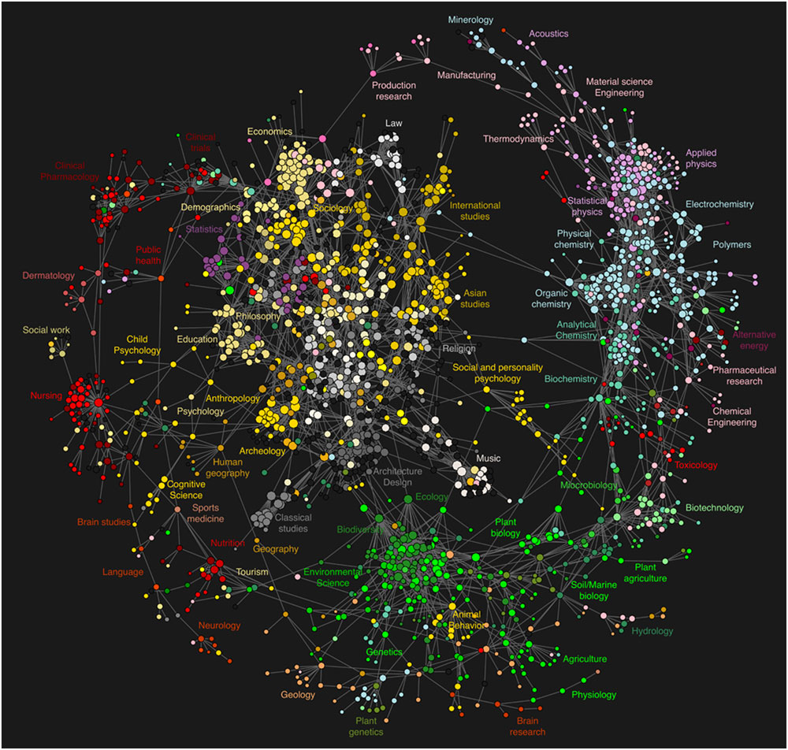
A web é um pouco complicada
Fonte: Bolle, John. Clickstream Data Yields High-Resolution Maps of Science.
PlosOne OpenAccess, Los Alamos, march 2010

Slide 4
Search Engine MKT Share
94,67%
Fonte: NetMarketShare junho/2012
WTOMYLK

Slide 5
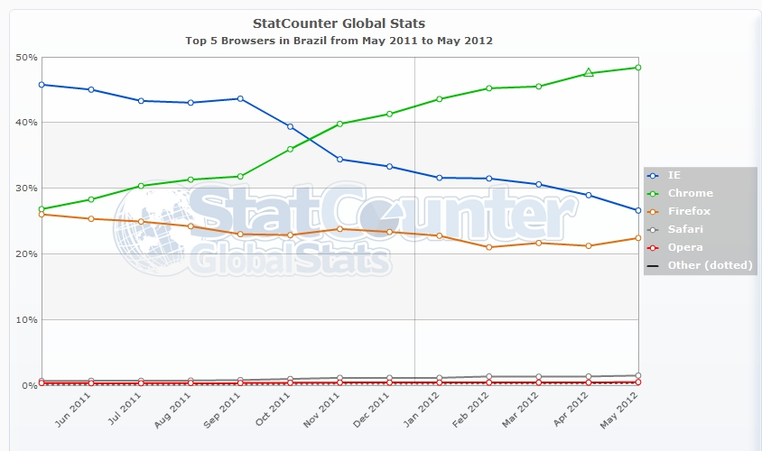
Browser MKT Share
WTOMYLK
Fonte: StatCounter junho/2012

Slide 6
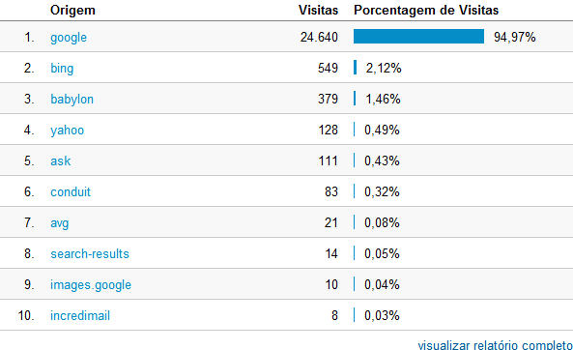
DePijama Junho 2012
POMAROVSKY
Fonte: Google Analytics junho/2012

Slide 7
Quanto Representa
A Cada R$100,00
Search Engine | Retorno
Google | R$ 94,67
Bing | R$ 4,00
Yahoo | R$ 0,92
Ask | R$ 0,20
AOL | R$ 0,03
Baidu | R$ 0,01
AltaVista | R$ 0,00
WTOMYLK

Slide 8
Como isso funciona!

Slide 9
Na Origem Page e Brin
Páginas visitadas com maior frequência são mais importantes!!!
WTOMYLK

Slide 10

PageRank
Percorrer toda a web;
Contar cada link para cada página;
Contar cada link de cada página;
Determinar a probabilidade de visita;
Criar um índice desta relação.
POMAROVSKY
Simples Assim!!!

Slide 11
Um Pouco de Gênio
Considere o gráfico web com 3 páginas: 1,2 e 3. Ligados: 1->2, 3->2, 2->1, 2->3. Defina a matriz de probabilidade de transição P considerando o valor da probabilidade de teletransporte α = 0,5
2
1 2 3
1 2 3
1
1 2 3
0 | 1 | 0
1 | 0 | 1
0 | 1 | 0
WTOMYLK
3

Slide 12
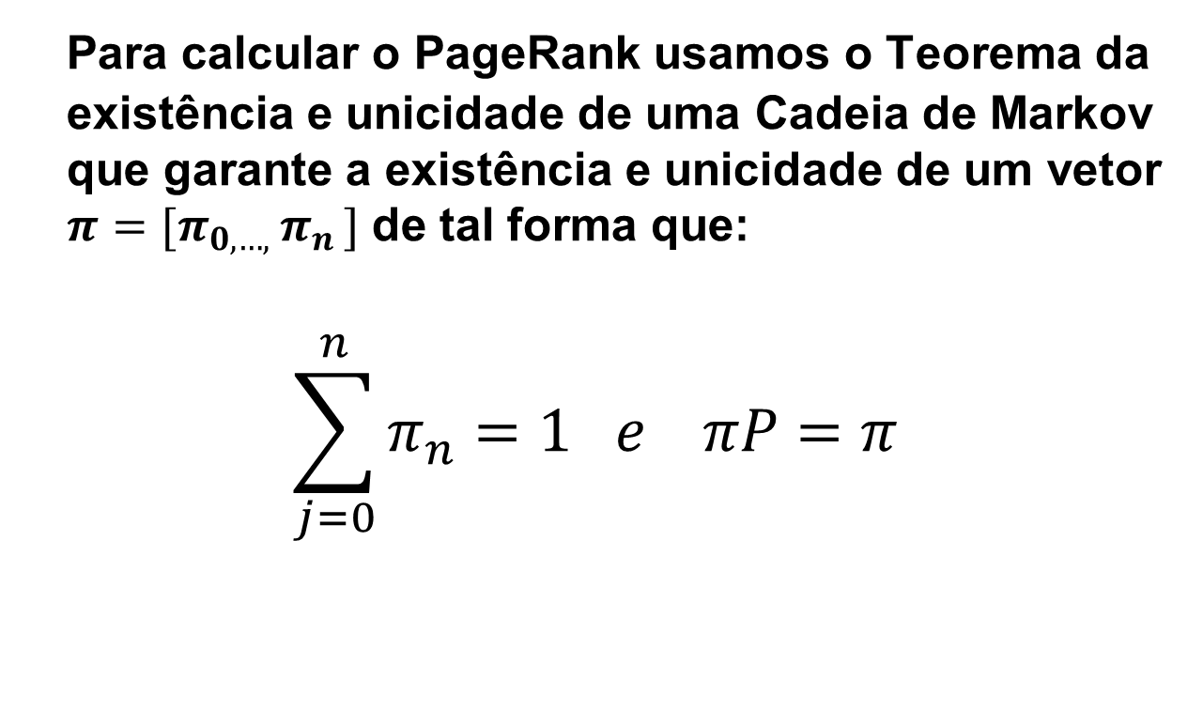
Um Pouco de Gênio
Para calcular o PageRank usamos o Teorema da existência e unicidade de uma Cadeia de Markov que garante a existência e unicidade de um vetor $π=[π_{0, …, }π_{n }]$ de tal forma que:
$$\sum_{j=0}^{n}{π_{n}=1 e πP=π}$$
WTOMYLK

Slide 13
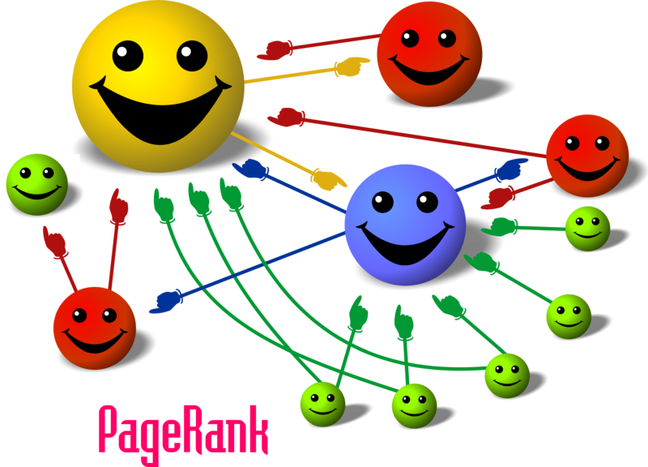
Um Pouco de Gênio
No artigo original, o PageRank convergiu para um valor “tolerável” com 52 iterações;
POMAROVSKY
Fonte: “The Anatomy of a Large-Scale Hypertextual Web Search Engine”.

Slide 14
Um Pouco de Mágica
No algoritmo de rank existe um valor de multiplicação, um n, chamado de rank factor ou fator de ranqueamento;
A forma de determinar este valor, o que é considerado no cálculo, muda frequentemente;
Este cálculo é secreto;
Mas, é importante ter em mente que ele muda.
WTOMYLK

Slide 15
Um Pouco de Mágica
“Google, Bing Have White Lists Of Sites Not To Be Impacted By Algo Changes”
http://blog.searchenginewatch.com/110310-175043
Schmidt: Listing Google’s 200 Ranking Factors Would Reveal Business Secrets
http://searchengineland.com/schmidt-listing-googles-200-ranking-factors-would-reveal-business-secrets-51065
“Dear Bing, We Have 10,000 Ranking Signals To Your 1,000. Love, Google”
http://searchengineland.com/bing-10000-ranking-signals-google-55473
WTOMYLK
1.000.000!!!

Slide 16
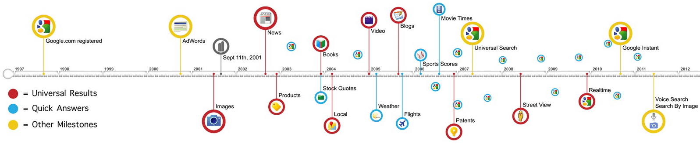
As coisas mudam
WTOMYLK
Fonte: http://www.seroundtable.com/evolution-of-google-search-14379.html

Slide 17
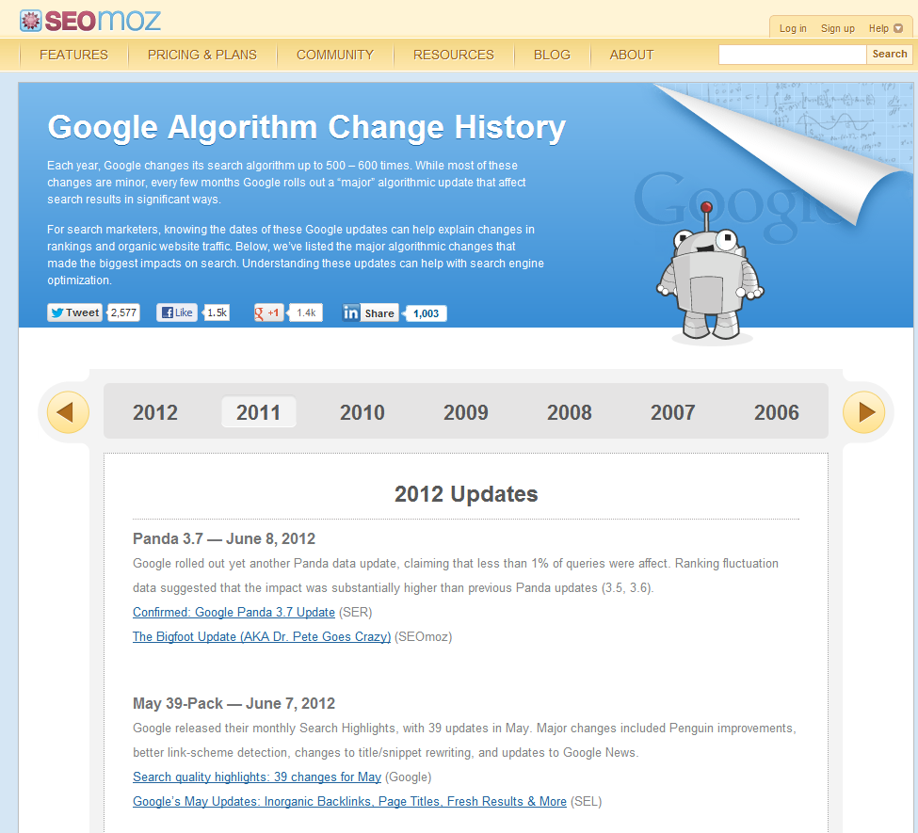
E Como Mudam!!!
WTOMYLK

Slide 18

Penguin
Lançado em 24/04/2012;
Contra Span;
Black Hat Seo;
Conteúdo Ruim;
Afeta 3,1% das buscas.
Dados
Mudou o Rank Factor!!!

Slide 19
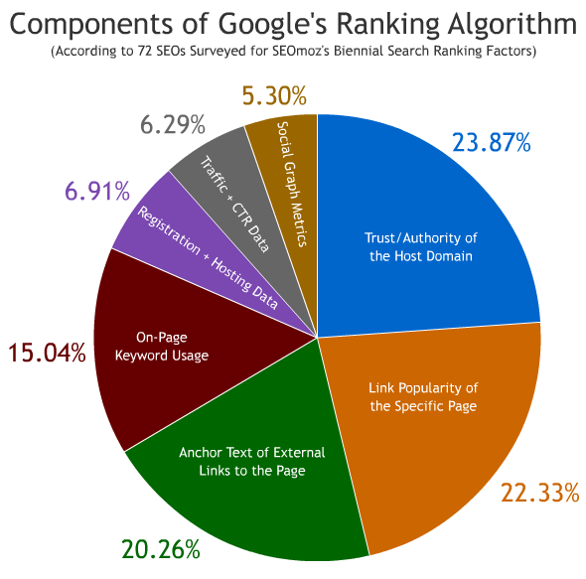
Panda? Penguin?
WTOMYLK
Fonte: http://vabulous.com/important-factors-to-think-about-besides-page-rank/#comments

Slide 20
Penguin Contra Span
Keyword Stuffing
Textos sem sentido e cheios de palavras chaves.
Hidden Content - Cloaking
Conteúdo oculto para favorecer o ranking
Copied Content
Conteúdo copiado de outros sites.
Dados
POMAROVSKY

Slide 21
Penguin Contra BHSEO
Link Farms
Links em sites que estão fora de contexto ou links comprados.
Link Stuffed Pages
Sites carregados de links apontado para domínios que apontam para o site desejado.
Google Bombing
Hackear sites para incluir uma ancora comum.
Dados
WTOMYLK

Slide 22
Penguin Content is King
O conteúdo do site é a parte mais importante. Ele deve conter as palavras chaves que sejam relevantes para a sua audiência em um contexto interessante e inteligente.
O conteúdo não deve ser duplicado e os escritores devem tomar um cuidado especial com a gramática.
Em resumo, esqueça os search bots e escreva para as pessoas lerem.
Dados
WTOMYLK

Slide 23


Agora mão na massa!

Slide 24
Na mão
Verifique a qualidade do seu conteúdo
Densidade de palavras chaves;
Sentido do texto;
Texto oculto → Meta Tags;
Qualidade dos links → Web Masters Tool;
Em casos extremos → Novo Domínio.
WTOMYLK

Slide 25
No Coração
O Conteúdo é o Rei
Não é. Não se engane. Conteúdo é importante, fundamental até. Mas, é apenas o canal sobre o qual você vai contar sua história.
A história é a Rainha.
Se sua história não for boa, bem estruturada e interessante, ninguém lerá e, mais grave, ninguém criará links para ela.
WTOMYLK
Quanto tempo você leva lendo esta página?
Qual o tempo médio de permanência na Página?

Slide 26
Nos Plugins
301 Redirect
Diretamente no .htacces
Usando o Redirection
Robots.txt
Yoast WordPress SEO
SEO Optimize
Yoast WordPress SEO
Google XML Sitemaps
SEO Rank Reporter
Cache
W3 Total Cache
Analytics
Google analytics for Wordpress
Links
Outbound Links
NoFollow Case by Case
Bounce Rate
Yet Another Related Posts
nRelate ****
Syndication
FeedBurner FeedSmith
Mobile
Wp Touch
Images
Seo Friendly Images
POMAROVSKY

Slide 27
Tanto trabalho...
Baixar programa antivírus grátis
Publicado 11/06/2012 > 7.000.000
Data | Posição
12/06/2012 | 128
13/06/2012 | 89
14/06/2012 | 59
15/06/2012 | 38
16/06/2012 | 59
WTOMYLK

Slide 28
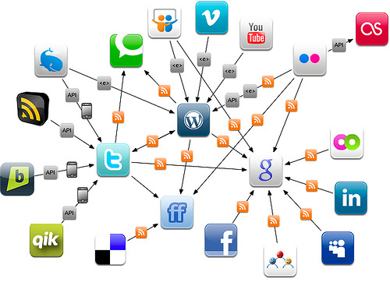
Existe Vida Além do Google!
Fonte:http://icreative.ie/blog/why-your-company-needs-social-media-now/

Slide 29
Você nem acredita
Qual destas palavras representa uma coisa positiva?
1
2
POMAROVSKY
WTOMYLK

Slide 30
Invista nas Mídias Sociais
Facebook, Twitter, Tumblr, LinkedIn, Pinterest, VIA 6
E-mail Lists (opt-in)
Yahoo! Answers, Quora, Answers.com
Foruns

Slide 31
Plugin?
Para redes sociais....
Socialable
Wp Socializer

Slide 32
Acima de Tudo
Guest Posts
Aproveite a expertise dos seus amigos blogueiros para melhorar o tráfico do seu blog. Por exemplo, convide um especialista em culinária para postar uma receita no seu blog, ou um expert em matemática, ou ainda, quem sabe um expert em SEO.
O único cuidado é que o artigo do convidado seja relacionado com o tema do seu blog. Mesmo que seja um ângulo totalmente diferente.

Slide 33

Obrigado!!!
Frank Alcantara
http://www.depijama.com
E-mail: frank@depijama.com
Notes:
33

